Slide 1
Pengantar Logika Fuzzy
Bahan Kuliah
IF4058 Topik Khusus IF
Oleh: Rinaldi Munir
Teknik Informatika – STEI ITB

Slide 2
Buku referensi:
George J Klir and Bo Yuan, Fuzzy Sets and Fuzzy Logic, Theory and Application, Prentice Hall, 1995.
Timothy J. Ross, Fuzzy Logic with Engineering Application, Mc Graw-Hill, 1995
Sri Kusumadewi, Hari Purnomo, Aplikasi Logika Fuzzy untuk Pendukung Keputusan, Graha Ilmu

Slide 3
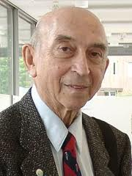
Pendahuluan
Logika fuzzy pertama kali dikembangkan oleh Lotfi A. Zadeh melalui tulisannya pada tahun 1965 tentang teori himpunan fuzzy.
Lotfi Asker Zadeh adalah seorang ilmuwan Amerika Serikat berkebangsaan Iran dari Universitas California di Barkeley,

Slide 4
Meskipun logika fuzzy dikembangkan di Amerika, namun ia lebih populer dan banyak diaplikasikan secara luas oleh praktisi Jepang dengan mengadaptasikannya ke bidang kendali (control).
Saat ini banyak dijual produk elektronik buatan Jepang yang menerapkan prinsip logika fuzzy, seperti mesin cuci, AC, dan lain-lain.
Fuzzy logic sudah diterapkan pada banyak bidang, mulai dari teori kendali hingga inteligensia buatan.

Slide 5
Mengapa logika fuzzy yang ditemukan di Amerika malah lebih banyak ditemukan aplikasinya di negara Jepang?
Salah satu penjelasannya: kultur orang Barat yang cenderung memandang suatu persoalan sebagai hitam-putih, ya-tidak, bersalah-tidak bersalah, sukses-gagal, atau yang setara dengan dunia logika biner Aristoteles,
sedangkan kultur orang Timur lebih dapat menerima dunia “abu-abu” atau fuzzy.

Slide 6
Logika fuzzy umumnya diterapkan pada masalah-masalah yang mengandung unsur ketidakpastian (uncertainty), ketidaktepatan (imprecise), noisy, dan sebagainya.
Logika fuzzy menjembatani bahasa mesin yang presisi dengan bahasa manusia yang menekankan pada makna atau arti (significance).
Logika fuzzy dikembangkan berdasarkan bahasa manusia (bahasa alami)

Slide 7
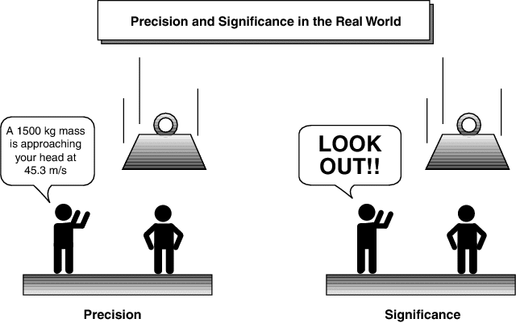

Slide 8
“Professor Zadeh reasoned that people do not require precise, numerical information input, and yet they are capable of highly adaptive control. If feedback controllers could be programmed to accept noisy, imprecise input, they would be much more effective and perhaps easier to implement” (Sumber: http://urtechfriend-paperpresentations5.blogspot.com/p/neural-networks-fuzzy-logic.html).
As complexity rises, precise statements lose meaningful and meaningful statements lose precision (Lutfi A. Zadeh)

Slide 9
Contoh-contoh masalah yang mengandung ketidakpastian:
Contoh 1: Seseorang dikatakan “tinggi” jika tinggi badannya lebih dari 1,7 meter.
Bagaimana dengan orang yang mempunyai tinggi badan 1,6999 meter atau 1,65 meter, apakah termasuk kategori orang tinggi?
Menurut persepsi manusia, orang yang mempunyai tinggi badan sekitar 1,7 meter dikatakan “kurang lebih tinggi” atau “agak tinggi”.

Slide 10
Contoh 2: Kecepatan “pelan” didefinisikan di bawah 20 km/jam.
Bagaimana dengan kecepatan 20,001 km/jam, apakah masih dapat dikatakan pelan?
Manusia mungkin mengatakan bahwa kecepatan 20,001 km/jam itu “agak pelan”.
Ketidapastian dalam kasus –kasus ini disebabkan oleh kaburnya pengertian “agak”, “kurang lebih”, “sedikit”, dan sebagainya .

Slide 11
Himpunan Fuzzy
Logika fuzzy dikembangkan dari teori himpunan fuzzy.
Himpunan klasik yang sudah dipelajari selama ini disebut himpunan tegas (crisp set).
Di dalam himpunan tegas, keanggotaan suatu unsur di dalam himpunan dinyatakan secara tegas, apakah objek tersebut anggota himpunan atau bukan.
Untuk sembarang himpunan A, sebuah unsur x adalah anggota himpunan apabila x terdapat atau terdefinisi di dalam A.
Contoh: A = {0, 4, 7, 8, 11}, maka 7 ∈ A, tetapi 5 ∉ A.

Slide 12
Fungsi karakteristik, dilambangkan dengan χ, mendefinisikan apakah suatu unsur dari semesta pembicaraan merupakan anggota suatu himpunan atau bukan:
Contoh 3.
Misalkan X = {1, 2, 3, 4, 5, 6} dan A ⊆ X, yang dalam hal ini A = {1, 2, 5}. Kita menyatakan A sebagai
A = {(1,1), (2,1), (3,0), (4,0), (5,1), (6,0) }
Keterangan: (2,1) berarti χ_{A}(2) = 1; (4,0) berarti χ_{A}(4) = 0,

Slide 13
Contoh 4: Misalkan X = { x | 0 ≤ x ≤ 10, x ∈ R }. Misalkan A ⊆ X, dan A = {x |5 ≤ x ≤ 8, x ∈ R }. Maka, kita dapat menyatakan bahwa
χ_{A}(6) = 0; χ_{A}(4,8) = 0; χ_{A}(7) = 1; χ_{A}(8,654) = 1

Slide 14
Sekarang, tinjau V = himpunan kecepatan pelan (yaitu v ≤ 20 km/jam).
Apakah kecepatan v = 20,01 km/jam termasuk ke dalam himpunan kecepatan pelan?
Menurut himpunan tegas, 20,01 km/jam ∉ V, tetapi menurut himpunan fuzzy, 20,01 km/jam tidak ditolak ke dalam himpunan V, tetapi diturunkan derajat keanggotaannya.

Slide 15
Di dalam teori himpunan fuzzy, keanggotaan suatu elemen di dalam himpunan dinyatakan dengan derajat keanggotaan (membership values) yang nilainya terletak di dalam selang [0, 1].
Derajat keanggotaan ditentukan dengan fungsi keanggotaan:
μ_{A} : X → [0, 1]
bandingkan fungsi keanggotaan pada teori himpunan tegas:
χ_{A} : X → {0, 1}

Slide 16
Arti derajat keanggotaan:
jika μ_{A}(x) = 1, maka x adalah anggota penuh dari himpunan A
jika μ_{A}(x) = 0, maka x bukan anggota himpunan A
jika μ_{A}(x) = μ, dengan 0 < μ < 1, maka x adalah anggota himpunan A dengan derajat keanggotaan sebesar μ.

Slide 17
Cara-Cara Menuliskan Himpunan Fuzzy:
Cara 1: Sebagai himpunan pasangan berurutan
A = { (x₁, μ_{A}(x₁)), (x₂, μ_{A}(x₂)), …, (x_{n}, μ_{A}(x_{n})) }
Contoh 5. Misalkan
X = { becak, sepeda motor, mobil kodok(VW), mobil kijang, mobil carry }
A = himpunan kendaraan yang nyaman dipakai untuk bepergian jarak jauh
oleh keluarga besar (terdiri dari ayah, ibu, dan empat orang anak)
Didefinisikan bahwa,
x₁ = becak, μ_{A}(x₁) = 0; x₂ = sepeda motor, μ_{A}(x₂) = 0.1
x₃ = mobil kodok, μ_{A}(x₃) = 0.5; x₄ = mobil kijang, μ_{A}(x₄) = 1.0
x₅ = mobil carry, μ_{A}(x₅) = 0.8;
maka, dalam himpunan fuzzy,
A = { (becak, 0), (sepeda motor, 0.1), (mobil kodok, 0.5),
(mobil kijang, 0.5), (mobil carry, 0.8) }

Slide 18
Cara 2: Dinyatakan dengan menyebut fungsi keanggotaan.
Cara ini digunakan bila anggota himpunan fuzzy bernilai menerus (riil).
Contoh 6. Misalkan
A = himpunan bilangan riil yang dekat dengan 2
maka, dalam himpunan fuzzy,
A = {(x, μ(x)) | μ(x) = 1/(1 + (x – 2)² ) }

Slide 20
Contoh 7.
(i) diskrit
X = himpunan bilangan bulat positif
A = bilangan bulat yang dekat 10
= { 0.1/7 + 0.5/8 + 1.0/10, 0.8/11 + 0.5/12 + 0.1/13 }
(ii) menerus
X = himpunan bilangan riil positif
A = bilangan riil yang dekat 10
= ∫ 1/(1 + (x – 10)² / x

Slide 21
Perbandingan Crisp Set dan Fuzzy Set
Pada crisp set → batas-batas himpunan tegas
Pada fuzzt set → batas-batas himpunan kabur
X •b X •b
A •a A •a
Crisp Set Fuzzy Set
b ∉ A b ∈ A dengan μ_{A}(b) = μ

Slide 22
Himpunan fuzzy mempunyai dua atribut:
Linguistik: penamaan grup yang mewakili kondisi dengan menggunakan bahasa alami
Contoh: PANAS, DINGIN, TUA, MUDA, PELAN, dsb
Numerik: nilai yang menunjukkan ukuran variabel fuzzy
Contoh: 35, 78, 112, 0, -12, dsb

Slide 23
Komponen-komponen sistem fuzzy:
Variabel fuzzy
Contoh: umur, kecepatan, temperatur, dsb
2. Himpunan fuzzy
Grup yang mewakili kondisi tertentu dalam suatu variabel fuzzy
Contoh: Variabel temperatur air dibagi menjadi 3 himpunan fuzzy: PANAS, DINGIN, SEJUK, dsb

Slide 24
Semesta pembicaraan
Keseluruhan nilai yang diperbolehkan untuk dioperasikan dengan variabel fuzzy
Contoh: semesta pembicaraan variabel umur adalah [0, ∞]
4. Domain
Keseluruhan nilai yang diperbolehkan untuk doperasikan dalam suatu himpunan fuzzy
Contoh: DINGIN = [0, 15]
MUDA = [0, 35]

Slide 25
Contoh 8: Misalkan variabel umur dibagi menjadi 3 kategori
MUDA : umur < 35 tahun
PARUHBAYA : 35 ≤ umur ≤ 55 tahun
TUA : umur > 55 tahun
Crisp Set
μ(x) μ(x) μ(x)
1 1 1
0 x 0 x 0 x
35 35 55 55
Jika x = 34 tahun → μ_{MUDA}(x) = 1
Jika x = 35,5 tahun → μ_{MUDA}(x) = 0 → Tidak muda

Slide 26
Fuzzy Set
μ(x)
1 ^{MUDA PARUHBAYA TUA}
^{0.50}
^{0.25}
0 25 35 40 45 50 55 65 x (umur)
Jika x = 40 → μ_{MUDA}(x) = 0.25, μ_{PARUHBAYA}(x) = 0.50, μ_{TUA}(x) = 0
Jika x = 50 → μ_{MUDA}(x) = 0, μ_{PARUHBAYA}(x) = 0.50, μ_{TUA}(x) = 0.25
FUZZY SET LEBIH ADIL!

Slide 27
Fungsi Keanggotaan
Linier
μ(x)
1
x
0 a b

Slide 28
2. Segitiga
μ(x)
1
x
0 a b c

Slide 29
3. Trapesium
μ(x)
1
x
0 a b c d

Slide 30
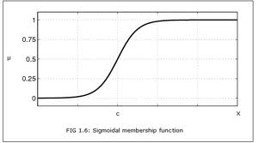
Kurva S
S = sigmoid. Mencerminkan kenaikan dan penurunan secara tidak linier
α β γ

Slide 31
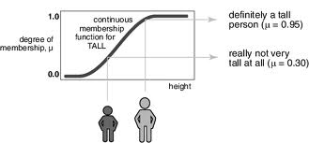

Slide 32
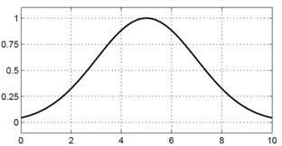
Kurva lonceng
γ β

Slide 33
Contoh persoalan: Sebuah pabrik memproduksi sepatu setiap hari. Permintaan sepatu dari distributor tidak tentu, kadang naik dan kadang turun. Permintaan tertinggi pernah mencapai 5000 pasang/hari, dan permintaan terkecil 1000 pasang/hari. Persediaan sepatu di gudang juga bervariasi. Paling banyak mencapai 600 pasang/hari, dan sedikitnya mencapai 100 pasang/hari.
Gambarkan fungsi keanggotaan yang cocok untuk permintaan dan persediaan sepatu.

Slide 34
Variabel fuzzy: permintaan dan persediaan
Permintaan → ada 2 himpunan fuzzy: NAIK dan TURUN
_{TURUN NAIK}
1
μ(x)
x
0 1000 5000

Slide 35
Persediaan → ada 2 himpunan fuzzy: BANYAK dan SEDIKIT
_{SEDIKIT BANYAK}
1
μ(x)
y
0 100 600

Slide 36
Jika permintaan = 4000 pasang sepatu, maka

